Slide 1
Documentação de uso
Componente
ListaCompletaCarros
Thiago Vinícius Oliveira de Matos Rodrigues

Slide 2
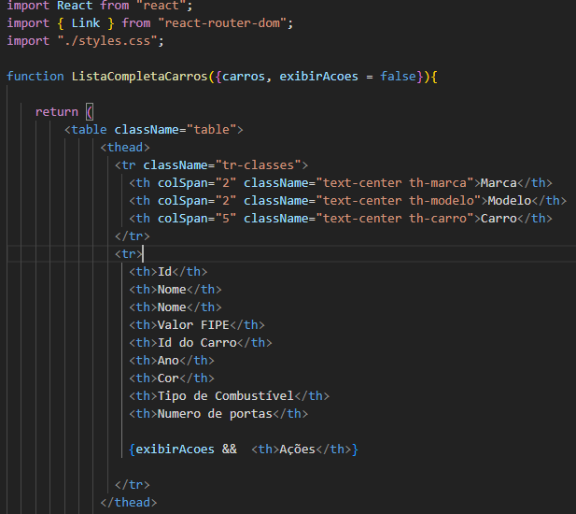
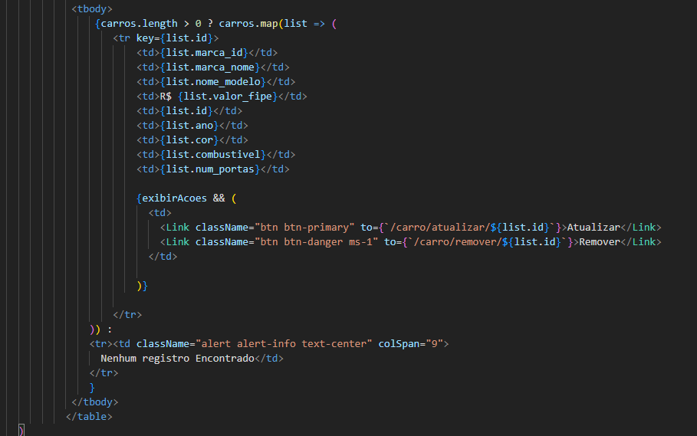
Componente

Slide 3
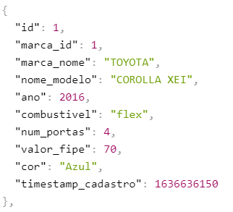
Parâmetros
Carros
  Dados dos carros,seu modelo e marca.
  Seguindo este formato
ExibirAcoes:
  Booleano, com valor padrão falso,
  é o parâmetro que faz o controle, se
  o componente deve ou não exibir botões de
  de atualizar e deletar.

Slide 4
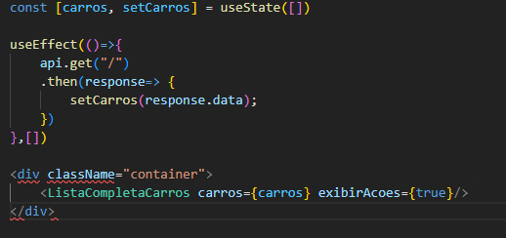
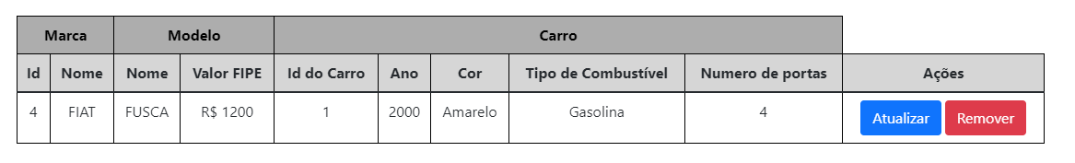
Exemplo de uso
Carregando dados que vão ser passados para o componente.
Habilitando a exbição dos botões
Passando os dados
Componente Renderizado

Slide 5
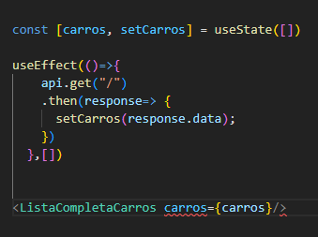
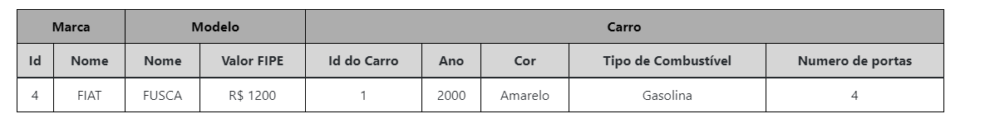
Exemplo de uso
Carregando dados que vão ser passados para o componente.
Componente renderizado

